Slide 1
ORIENTASI KULIAH

Slide 2
KAITAN
KUR
Umum
Jangka panjang
(MAKRO)
PEMB
Khusus
Jangka pendek
(MIKRO)

Slide 3
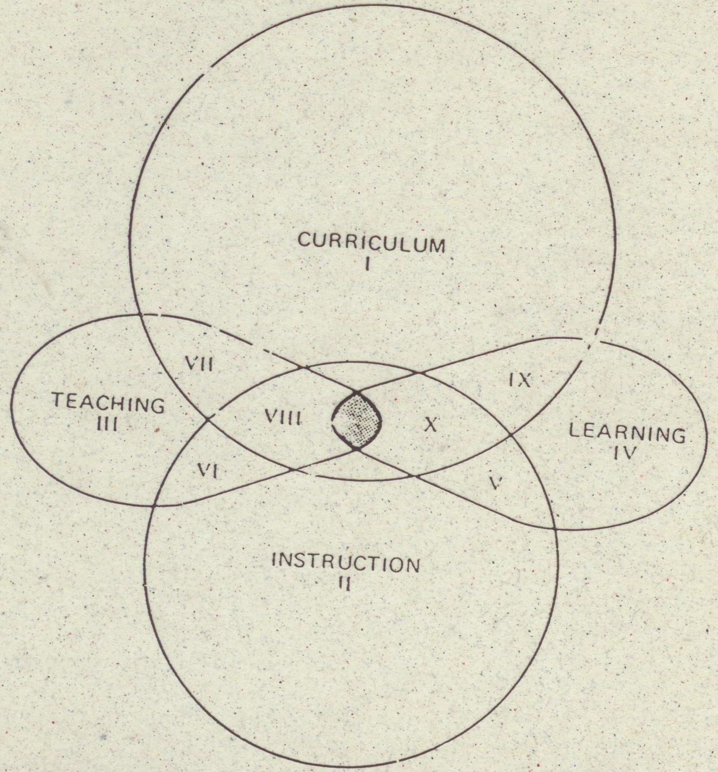
KUR-PENG-PEMB-BEL

Slide 4
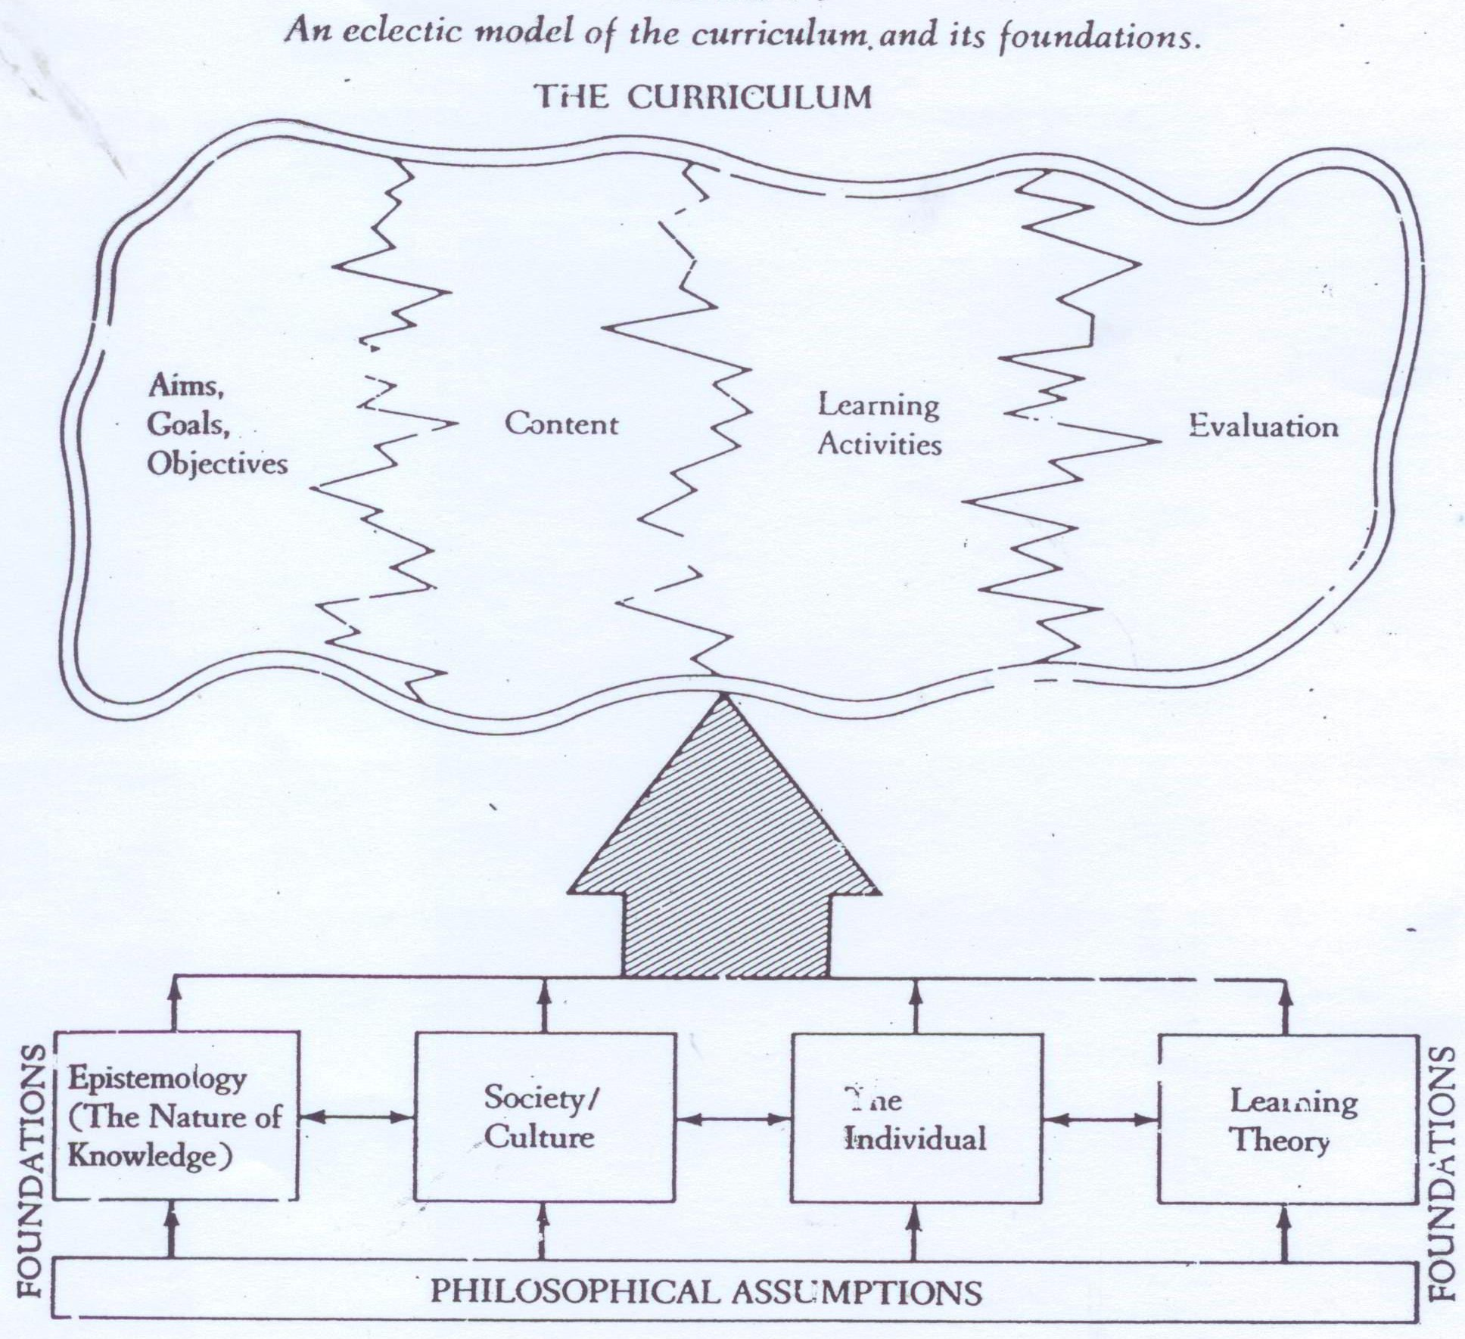
FONDASI DAN KOMPONEN

Slide 5
Sesi | Pokok Bahasan | Sumber
1 | Orentasi dan kopntrak mata kuliah
2 | Pengertian dan enis kurikulum | Glatthorn, Boschee & Whitehead 2 – 29, Whithead,
3 | Landasan filsafat: filsafat keilmuan | Zais, 127-145
4 | Landasan filsafat: filsafat umum, filsafat pendidikan | Ornstein & Hunskin : 28-49
5 | Landasan psikologi: behaviorisme dan humanistik | Ornstein & Hunskin : 91-98, 118 - 123
6 | Landasan psikologi: kognitif | Ornstein & Hunskin : 99 - 117
7 | Landasan sosial: masyarakat, moral, budaya | Ornstein & Hunskin : 127-145
8 | TES TENGAH SEMESTER
9 | Komponen tujuan dlm kurikulum | Zais, 295-319
10 | Ruang lingkup dan kriteria pemilihan isi kurikulum | Ornstein & Hunskin : 151-159
11 | Desain kurikulum : subject / social / learner / process skill centered | Ornstein & Hunskin : 159-173
12 | Komponen proses: KBM | Zais, 350-365
13 | Pengertian, tujuan, dan pendekatan dlm evaluasi kurikulum | Ornstein & Hunskin : 239-252
14 | Model dan teknik evaluasi kurikulum | Ornstein & Hunskin : 255-271
15 | Model pengembangan kurilulum: teknis dan non-teknis | Ornstein & Hunskin : 178-187
16 | TES AKHIR SEMESTER

Slide 6
REKONSTRUKTIVISME
Setiap mahasiswa tidak berangkat dari nol (tiap orang sdh membawa pengetahuan ttg kurikulum (tulis pendek, upload di spada)
Materi oleh kelompok pemateri
Tambahan dari dosen sebagai fasilotator
Ilmu baru ter-rekonstruksi

Slide 7
SELAMAT BELAJAR

